Slide 1

Проектування програмного забезпечення
Лектор
Ковалюк
Тетяна Володимирівна,
к.т.н., доцент
tkovalyuk@ukr.net

Slide 2
Лекція 2.
Аналіз та BPMN -моделювання
бізнес-процесів підприємств
Лектор
Ковалюк
Тетяна Володимирівна,
к.т.н., доцент
tkovalyuk@ukr.net

Slide 3
Архітектура підприємства
Бізнес-
архітектура
ІТ-архітектура
Архітектура даних
Архітектура застосувань
Технологічна архітектура
Зазвичай в складі архітектури виділяють від чотирьох до семи основних уявлень (предметних областей або доменів):

Slide 4
Архітектура і процес (CIO Council, США)
Бізнес-архітектура. Описує діяльність організації з точки зору її ключових бізнес-процесів.
ІТ-архітектура. Забезпечує досягнення бізнес-цілей за допомогою використання програмної інфраструктури, орієнтованої на реалізацію найбільш важливих бізнес-додатків;
Архітектура інформації (даних). Визначає, які дані необхідні для підтримки бізнес-процесів (наприклад, модель даних), а також для забезпечення стабільності і можливості довготривалого використання цих даних в прикладних системах.
Архітектура застосувань. Визначає, які програми використовуються і повинні використовуватися для управління даними і підтримки бізнес-функцій (наприклад, моделі додатків).
Технологічна архітектура (інфраструктура або системна архітектура). Визначає, яке апаратне та системне програмне забезпечення, мережі та комунікації необхідні для створення середовища роботи застосувань, які, в свою чергу, управляють даними і забезпечують бізнес-функції. Це середовище має забезпечувати роботу прикладних систем на заданому рівні надання сервісів своїм користувачам.

Slide 5
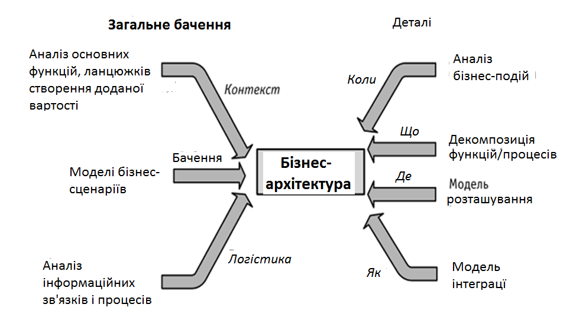
Контекст бізнес-архітектури

Slide 6
Модель управління бізнес-процесами
Бізнес-процес - це деяка сукупність дій з перетворення отриманих на вході ресурсів в продукт, що має певну цінність для споживача на виході, бізнес-процеси є на будь-якому підприємстві.
Найчастіше компанії застосовують один з двох підходів до управління своїми бізнес-процесами:
функціональний
процесний.
Різниця полягає в тому, що при функціональному підході компанія розглядається як набір підрозділів, кожний з яких виконує якісь свої окремі функції.
При процесному підході розглядається бізнес з точки зору набору процесів :
основних,
таких, що управляють
таких, що підтримують

Slide 7
Опис бізнес-процесів з використанням BPMN
Яку б модель управління процесами не вибрала компанія, процеси, передусім необхідно змоделювати.
Моделювання бізнес-процесів стартує з нотації, яка, у свою чергу, починається з визначення її елементів.
Основним інструментом BPMN служить діаграма бізнес-процесів (Business Process Diagram, BPD). http://demo.bpmn.io/
Отримана в результаті модель являє собою мережу графічних об'єктів, які зображують дії, пов'язані потоками управління.

Slide 8
Типи процесів в нотації BPMN
У рамках загальної нотації BPMN існує три типи процесів:
Приватні, або внутрішні, процеси (Private) - внутрішні процеси певної організації;
Абстрактні або відкриті, процеси (Abstract) – взаємодія між процесами на рівні обміну повідомленнями;
Спільні або глобальні процеси (Collaboration) - два і більше абстрактних процесів на одній діаграмі.

Slide 9
Рівні бізнес-процесів
Діаграма BPMN може відображати процеси різних учасників, кожний з яких може мати свій погляд на неї.
По відношенню до учасника одні дії будуть внутрішніми, а інші - зовнішніми.
Проектування процесів рекомендується розділяти за такими рівнями:
Бізнес-рівень (Business Layer) - загальне уявлення різних бізнес-кроків і керуючих ними потоків;
Функціональний рівень (Functional Layer) - загальне уявлення про взаємодії процесів з базами даних, проектування формату обміну повідомленнями;
Рівень реалізації (Implementation Layer) - схема реалізації деталей процесу.

Slide 10
Категорії елементів BPMN
В нотації BPMN виділяють п'ять основних категорій елементів:
Елементи потоку (події, процеси і шлюзи);
Дані (об'єкти даних і бази даних);
З'єднувальні елементи (потоки управління, потоки повідомлень і асоціації);
Зони відповідальності (пули і доріжки);
Артефакти (виноски).

Slide 11
Об'єкти процесу
У BPMN визначені наступні типи об'єктів:
Діяльність (Activity) - дії, що виконуються учасниками процесу;
З'єднувач потоків (Flow Connector) - зв'язок між об'єктами процесу;
Подія (Event) - специфікація істотних явищ у поведінці системи (тобто явища, що впливають на потік процесу);
Шлюз або об'єднання (Gateway) - точка прийняття рішень в діаграмі процесу, після якої потік процесу може бути продовжений по одному або більше шляху;
Доріжка (Swimlane) - область діаграми, що містить елементи моделі окремого учасника процесу;
Артефакт (Artifact) - документи та коментарі

Slide 12
Об'єкти потоку процесу
З'єднувачі потоків (коннектори) використовуються для з'єднання елементів потоку процесу.
Послідовний (простий) потік (Sequence Flow) використовується для відображення порядку проходження дій процесу.
Умовний потік - послідовний потік з умовним виразом, що зміняється за часом виконання, з метою визначити, чи буде використовуватися потік.
Потік за замовчуванням - умовний потік, який буде використовуватися у випадку, якщо всі інші умовні потоки не вірні при виконанні.
Потік повідомлень (Message Flow) використовується для відображення потоку повідомлень між двома окремими учасниками процесу.
Асоціація (Association) використовується для того, щоб зв'язати дані, текст та інші артефакти з потоком об'єктів процесу.
Подія являє собою щось, що відбувається в ході бізнес-процеса і впливає на його перебіг.

Slide 13
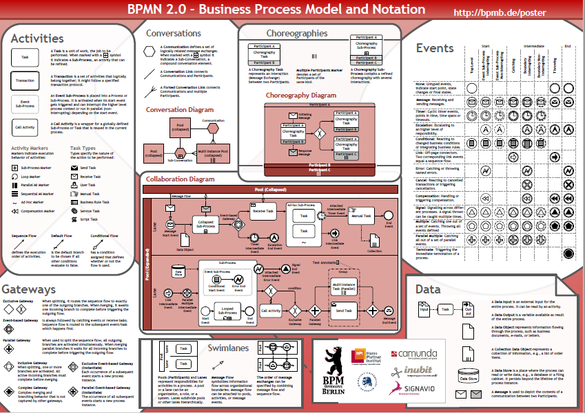
Графічні зображення в нотації BPMN

Slide 14
Об'єкти потоку процесу
Діяльність складається з атомарних або складових дій, характеризуючих роботу, яку виконує система.
Діяльність підрозділяється на завдання і підпроцеси.
Завдання (Task) являє собою елементарну дію в межах процесу.
Завдання можуть об'єднуватися в підпроцеси (Sub-process) - складні дії в межах процесу.
З'єднувачі потоків (коннектори) використовуються для з'єднання елементів потоку процесу.
Процес
Підпроцес
Задача

Slide 15
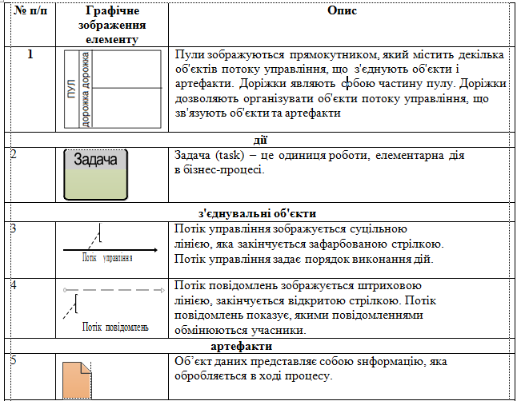
Графічні об’єкти моделювання в нотації BPMN

Slide 16
Типи дій
Дії зображуються прямокутниками із закругленими кутами.
Серед дій розрізняють завдання і підпроцеси.
Завдання (task) - це одиниця роботи, елементарна дія в процесі.
Множинні екземпляри (multiple instances) дії показують, що одна дія виконується багаторазово, по одному разу для кожного об'єкта. Наприклад, для кожного об'єкта в замовленні клієнта виконується один екземпляр дії. Екземпляри дії можуть виконуватися паралельно або послідовно.
Циклічна дія (loop activity) виконується, поки умова циклу вірно. Умова циклу може перевірятися до або після виконання дії.
Розгорнутий підпроцес (expanded subprocess) є складним процесом і містить в собі власну діаграму бізнес-процесів.
Згорнутий підпроцес (collapsed subprocess) також є складовим дії, але приховує деталі реалізації процесу. Графічне зображення згорнутого підпроцесу забезпечено знаком плюс біля нижньої межі прямокутника.
Ad-hoc-підпроцес (ad-hoc subprocess) містить завдання. Завдання виконуються до тих пір, поки не виконана умова завершення подпроцесса.

Slide 17
Підпроцес (Sub-Process)
Згорнутий підпроцес
(Collapsed Sub-Process)
2 рівня подання підпроцесів
Розгорнутий підпроцес
Стандартне представлення підпроцесу
Підпроцес в IBM WebSphere Business Modeler

Slide 18
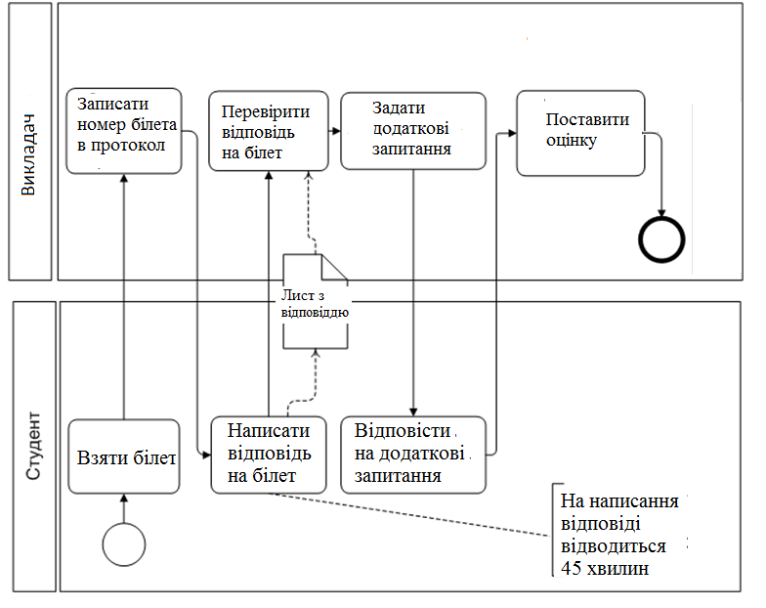
Приклад BPMN пулу, задач i артефакту

Slide 19
Маркери підпроцесів
Маркер циклу
Багатоекземплярний маркер
Маркер Ad-Hoc
Маркер Компенсації

Slide 20
Задача (Task)
Задача з маркером
загальний вид задачі
Ручне виконання
Задача бізнес-правил

Slide 21
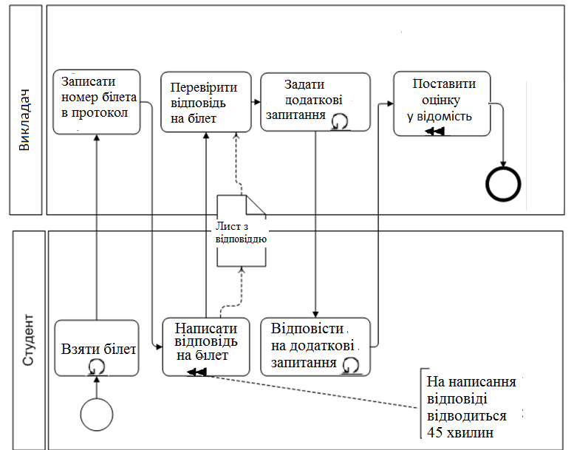
Приклад BPMN задач з маркерами

Slide 22
Типи подій
Подія – це те, що здійснюється протягом бізнес-процесу та впливає на його хід. Подія має причину (тригер) або вплив (результат).
Існує три типи подій, класифікованих за часом впливу на хід процесу:
початкові (Start Events),
проміжні (Intermeidate Events)
кінцеві (End Events).
Початкові і кінцеві події являють собою точки початку і закінчення процесу і повинні обов’язково бути присутнім на діаграмі
Стартова подія (Start Event)
Проміжна подія (Intermediate Event)
Кінцева подія (End Event)

Slide 23
Типи тригерів
У нотації BPMN визначені наступні типи тригерів:
Повідомлення (Message) - виходить від деякого учасника або тригера процесу і передує початку, продовженню або закінченню деякого дії процесу;
Таймер (Timer) - встановлює цикл часу перебігу процесу;
Правило (Rule) - тестовий рядок, що описує деякий правило, застосовуване до події;
Виняткова подія (Exception) - при завершенні деякої дії інформує процес про виникнення помилки;
Компенсація (Compensation) - показує, як підпроцесс може бути компенсувавши послідовністю відкату;
Скасування (Cancel) - вказує на скасування події;
Посилання (Link) - являє собою механізм, що забезпечує під- ключение закінчення події одного потоку процесу до початку події іншого потоку процесу;
Складена подія (Multiple) - вказує на те, що подія може задіяти кілька шляхів розвитку процесу або продовжити процес у разі наявності проміжного події.

Slide 24
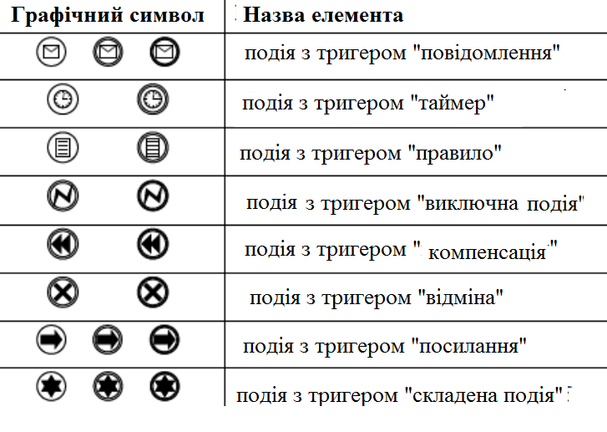
Типи тригерів

Slide 25
Приклад BPMN з тригерами

Slide 26
Шлюз
Шлюзи можуть визначати напрямок потоку на основі даних процесу (Data-Based) або на основі результатів настання подій (Event- Based).
шлюз на основі даних процесу з операцією «виключне АБО» (Exclusive (XOR) Data-Based) - може виконуватися тільки одна з гілок процесу;
Шлюз на основі результатів настання подій з операцією «виключне АБО» (Exclusive (XOR) Event-Based) - може виконуватися тільки одна з гілок процесу;
Шлюз на основі результатів настання подій з операцією «АБО» (Inclusive (OR) Event-Based) - можуть виконуватися одна або більше гілок процесу;
шлюз з операцією «І» (Parallel (AND)) - всі гілки процесу виконуються паралельно;
Шлюз зі складною умовою (Complex).

Slide 27
Виды шлюзов (Gates)
Шлюз (або об'єднання) використовується для контролю розгалуженості послідовного потоку та з’єднання паралельних потоків і позначає розгалуження або з'єднання маршрутів.
Ексклюзивний шлюз (АБО )
Неексклюзивний шлюз (АБО)
Комплексний шлюз
Паралельний шлюз (І)

Slide 28
Логічні оператори (розгалуження)
Зображуються ромбами і представляють точки прийняття рішень в процесі.
За допомогою логічних операторів організовується розгалуження і синхронізація потоків управління в моделі процесу.
Оператор виключного «або», керований даними (Data-based exclusive gateway).
Якщо оператор використовується для розгалуження, то потік управління спрямовується лише по одній вихідної гілки. Якщо оператор використовується для синхронізації, то він очікує завершення виконання однієї вхідної гілки і активує вихідний потік.
Оператор виключного «або», керований подіями (event-based exclusive gateway).
Направляє потік управління лише з тієї вихідної гілки, на якій першій відбулася подія. Після оператора даного типу можуть слідувати тільки події або дії-обробники повідомлень.
Оператор, що включає «або» (inclusive gateway).
Активує одну або більше вихідних гілок, в разі, коли здійснюється розгалуження. Якщо оператор використовується для синхронізації, то він очікує завершення виконання всіх активованих гілок і активує вихідний потік.

Slide 29
Логічні оператори (розгалуження)
Оператор «і» (parallel gateway), що використовується для розгалуження, розділяє один потік управління на кілька паралельних.
При цьому всі вихідні гілки активуються одночасно.
Якщо оператор використовується для синхронізації, то він очікує завершення виконання всіх вхідних гілок і лише потім активує вихідний потік.
Складний оператор (complex gateway) має кілька умов, в залежності від виконання яких активуються вихідні гілки. Оператор ускладнює розуміння діаграми, так як умови, що визначають семантику оператора, графічно не виражені на діаграмі.

Slide 30
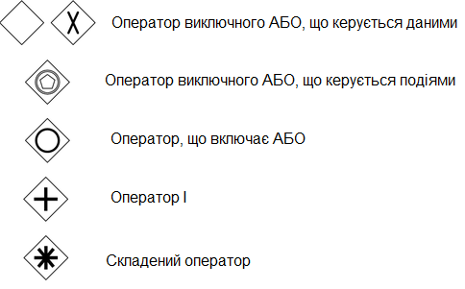
Графічні позначення шлюзів в нотації BPMN

Slide 31
Ексклюзивні шлюзи (АБО) – Exclusive Gates (XOR)

Slide 32
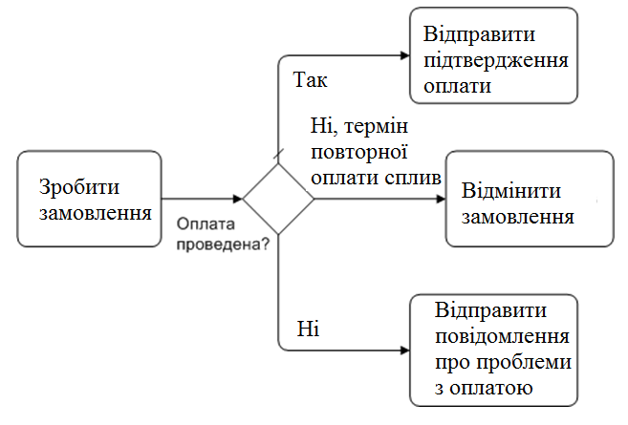
Ексклюзивні шлюзи (АБО) – Exclusive Gates (XOR)
Ексклюзивні шлюзи на основі даних (Data-based)
Приклад: Фрагмент моделі процесу замовлення товару через Інтернет
Потік за замовчуванням

Slide 33
Ексклюзивні шлюзи (АБО) – Exclusive Gates (XOR)

Slide 34
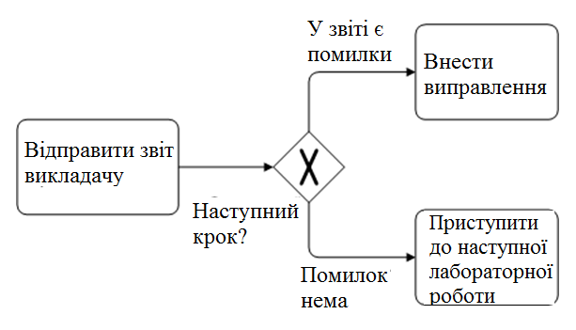
Ексклюзивні шлюзи (АБО) – Exclusive Gates (XOR)
Ексклюзивний шлюз на основі даних (з маркером)
Приклад: Фрагмент моделі здачі лабораторних робіт

Slide 35
Ексклюзивні шлюзи (АБО) – Exclusive Gates (XOR)
Це одне й те саме!!

Slide 36
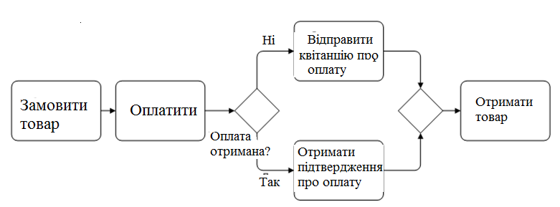
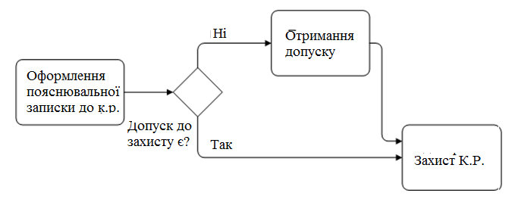
Ексклюзивні шлюзи (АБО)
Шлюзи для злиття…
1)
2)

Slide 37
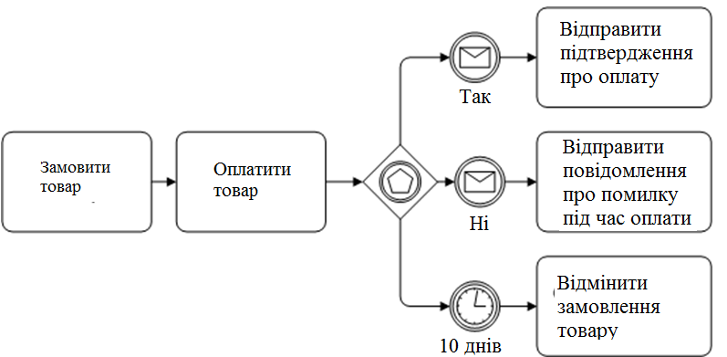
Ексклюзивні шлюзи (АБО)
Ексклюзивні шлюзи на основі подій (Event-based)

Slide 38
Паралельний шлюз (І) – Parallel Gateway (AND)
Паралельний шлюз для розгалуження: після задачі А паралельно починаються задачі В і С
Паралельний шлюз для злиття: Перед початком задачі F закінчуються задачі C та D.

Slide 39
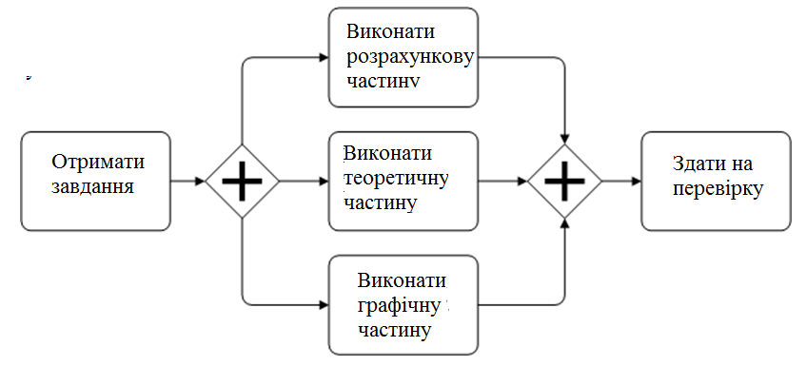
Паралельний шлюз (І) – Parallel Gateway (AND)
Приклад: Процес «Виконання розрахунково-графічної роботи»

Slide 40
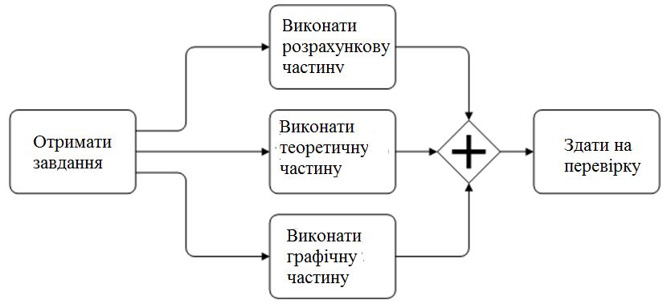
Паралельний шлюз (І) – Parallel Gateway (AND)
Інший варіант:

Slide 41
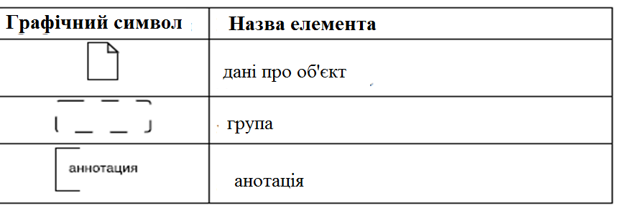
Типи артефактів
У BPMN визначені наступні типи артефактів :
Дані про об'єкт (Data Objects) - являють собою додаткові дані про об'єкт, графічно зображуються у вигляді прямокутника з «загнутим» верхнім правим куточком;
Група (Groupe) - використовується для документації або аналізу цілей, але не впливає на послідовність потоків;
Анотація (Annotation) - надає додаткову інформацію для читача діаграм BPMN.

Slide 42
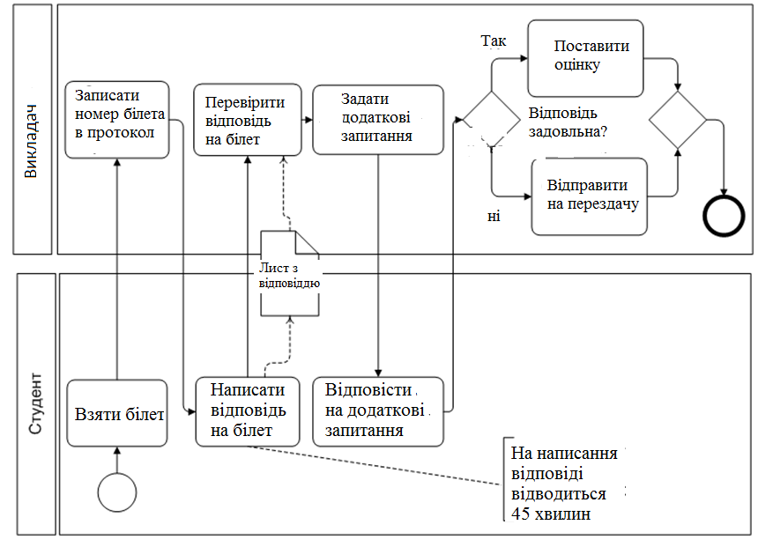
BPМ з артефактами

Slide 43
Приклад моделювання основних бізнес-процесів центру інформаційно-технічного обслуговування
Розглянемо такі основні бізнес-процеси:
1. отримання замовлення та установка програмного забезпечення;
2. отримання замовлення та ремонт комп’ютерної техніки;
3. отримання замовлення та організація доставки мультимедійних засобів;
4. отримання замовлення на обслуговування комп’ютерної техніки (наприклад, заправка картриджів);
5. вивчення потреб та формування планів на закупівлю нової комп’ютерної техніки та іншого обладнання.

Slide 44
Опис бізнес-процесу «Замовлення та видача мультимедійних засобів»
У процесі розробки документації, що стосується опису взаємодії з іншими відділами, обов'язковим є опис процесу надходження заявок до відділу інформаційних технологій (ІТ).
У процесі отримання замовлення на організацію доставки мультимедійних засобів спочатку формується заявка на поставку мультимедійного засобу згідно із затвердженим стандартом, у заявці вказується:
ініціатор звернення,
час і місце поставки мультимедійного засобу,
дата надходження заявки,
спеціаліст відділу, який прийняв заявку.
Додатково необхідно вказати результат: час її виконання або причину відмови і відповідального співробітника, який безпосередньо займався проблемою, зазначеною в заявці.

Slide 45
BPMN. Замовлення та видача мультимедійних засобів

Slide 46
Опис бізнес-процесу «Обслуговування заявки на заправку картриджа»
Процес обслуговування заявок (наприклад, заявки на заправку картриджа) починається поданням заявки на певну послугу.
Якщо заявка оформлена за затвердженим стандартом, то в разі наявності матеріалів (наприклад, тонера), відповідальний спеціаліст відділу виконує послугу.
Потім виконавець реєструє факт успішно виконаної заявки в інформаційній системі, обов’язково вказуючи кількість використаного матеріалу.
Якщо матеріали відсутні, то формується документ на придбання необхідного матеріалу.

Slide 47
BPMN.Обслуговування заявки на заправку картриджа

Slide 48
Опис бізнес-процесу «Встановлення програмних засобів»
Процес отримання замовлення на встановлення програмних засобів має два позитивних виходи і один негативний :
– відхилена заявка у випадку відмови керівництвом придбання нового програмного забезпечення

Slide 49
Приклад BPMN. Встановлення програмних засобів

Slide 50
Опис бізнес-процесу «Закупка апаратних засобів»
При поданні заявки на закупівлю, ініціатору необхідно подати обґрунтування.
Потім, якщо обґрунтування дійсно виправдано, слід запросити рахунок у постачальника і відправити його разом з поданою заявкою на підпис особі, яка приймає рішення про оплату.
"Заявка на закупівлю" найчастіше виникає при організації додаткового робочого місця. У цьому випадку обґрунтуванням буде виписка з переліків стандартного типового програмного забезпечення та конфігурації ПК та іншої комп'ютерної техніки.
Може виникнути ситуація, коли запитувані в "Заявці на закупівлю" об'єкти є на складі відділу ІТ і їх можна видати запитуване зі складу.
При цьому необхідно заповнити документ «Переміщення зі складу», в якому вказується
об'єкт видачі (у тому числі з кількісними характеристиками),
ПІБ та підпис співробітника, який видав об'єкт,
ПІБ та підпис співробітника, який прийняв об'єкт, дата передачі.

Slide 51
BPMN. Закупка апаратних засобів

Slide 52
BPMN. Online інструменти моделювання
Web-based tooling for BPMN, DMN and CMMN.
https://demo.bpmn.io/
2. BPMN Studio
https://bpmn.studio/
3. Business Process Mapping Tools | How to Make BPMN Online | Gliffy
https://www.gliffy.com/
4. Online BPMN Tool.
https://online.visual-paradigm.com/features/bpmn-tool/
5. GenMyModel
https://www.genmymodel.com/bpmn
6. Business Process Modeling Tools & Software
https://www.lucidchart.com/

Slide 53
https://www.slideshare.net/bpmworldconvention/bpmn-20-poster-en

